Slide 1
Virukset
Kirjavinkkinä: Vuento Matti, Virukset näkymättömät viholliset

Slide 2
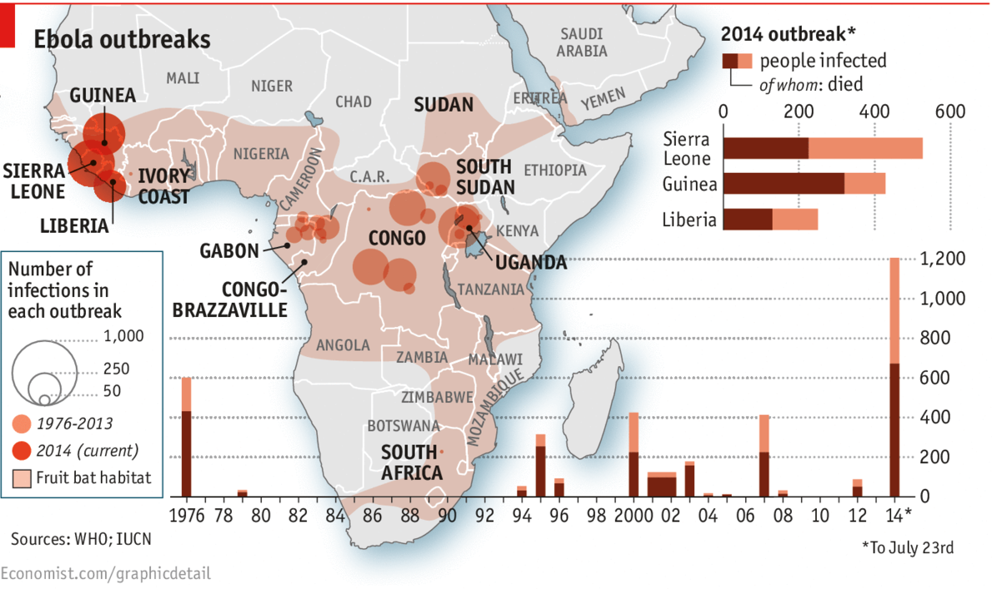
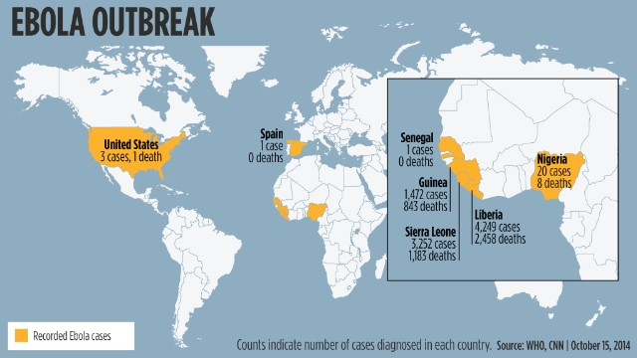
Yambuku
Notes:
Vuonna 1976 Yambukun kaupungissa kuvattiin uusi tauti, joka tappoi lähes kaikki sen saaneet. Tauti nimettiin ebola-verenvuotokuumeeksi läheisen Ebolajoen mukaan. Ebola ei tosin ole läheisin joki, mutta nimensa tarkoittaa mustaa jokea, joten nimi viittaa taudin yhteen oireeseen, verenvuotoon. Myöhempiäkin epidemioita on, mutta pahin niistä alkoi 2014, kun tauti levisi useisiin Länsi-Afrikan valtioihin. Tuhansia ihmisiä kuoli tautiin. Tautitapauksia myös Afrikan ulkopuolella, Euroopassa ja Yhdysvalloissa. Merkittävintä on liikenneyhteyksien paraneminen. Lentoliikenteen avulla ebola pääsi leviämään muuallekin. Toisaakta ebolan leviämiseen paikallisesti liittyi vanhvasti paikalliset hautausrituaalit. Ebolakohun keskellä unohtuu myös se, että kaikilla eliöajeilla on omat viruksensa ja se, että virukset voivat muuntua infektoimaan uusia eliölajeja.
Ebola on virus, mutta se ei ole suinkaan tappavin virus maailmassa. Viruksia on useita erilaisia ja ne muuttuvat nopeasti. Mutta virukset eivät ole vain negatiivinen asia, vaan ihmiset myös hyödyntävät niitä. Lääketiede ja biotekniikka valjastaneet eräitä viruksia omiin tarkoituksiinsa. Vievät geenejä soluihin → proteiinien tuotanto. Virukset vaikuttaneet perimäämme tuomalla siihen uusia geenejä. Jopa 8% perimästämme on virusperäistä. Esim. istukan muodostumiseen liittyvät geeni on virusperäinen (synsytiini- niminen proteiini liittyy troboplastin kehittymiseen, ja tämä on virusperäinen geeni) Mutta mitä virukset siiten ovat? Sitä selvitellään tässä seuraavassa kappaleessa.

Slide 3
Rakenne
Pieni koko (vaihtelee tosin paljon)
Kapsidi
Perinnöllinen aines eli nukleiinihappo
Yksi- tai kaksijuosteinen
Rna tai dna
Muutamia entsyymejä lisääntymiseen
Lipidivaippa pinnalla proteiinimolekyylejä (tätä ei kaikilla)
Notes:
Jotta ymmärrämme viruksia, on meidän ymmärrettävä soluja, koska virukset ovat solujen loisia. Viruksilta puuttuu monia soluille ominaisia osia. Virukset ovat äärimmäisen yksinkertaisia, Niillä on vain muutama osa.
Uloimpana monilla viruksilla on lipidivaippa. Se koostuu rasvamaisista molekyyleist ja niiden seassa olevat proteiinit näkyvät elektronimikroskooppikuvassa nukkamaisena ja piirroksissa usein piikkimäisinä sauvoina. Kapsidi, joka on proteiinikuori suojaamassa nukeliinihappoa esitetään usein monitahokkaan muotoisena. Useimmat kapsidit ovat pyöreitä, mutta myös ikosaedri yleinen. Osa helikaalisesti symmetrisiä eli kierteisesti symmetrisiä, kuten korkkiruuvi tai poranterä (tupakanmosaiikkivirus tai influenssavirus) Joillakin harvoilla kapsidia ei ole, ne ovat viroideja.
Geneettinen aines voi olla yksi- tai kaksijuosteista DNA:ta (ssDNA tai dsDNA) tai yksi- tai kaksijuosteista rna:ta (ssRNA tai dsRNA). Yksijuosteista rna:ta on lemassa vielä plus- ja miinusmerkkistä. Plusmerkkinen rna on samanlainen kuin lähetti-rna, joka kykenee suoraan ohjaamaan synteesiä ribosomien avulla. Miinusmerkkisestä muodostettava plusmerkkisiä kopioita, jotta proteiinisynteesi onnistuu.

Slide 4
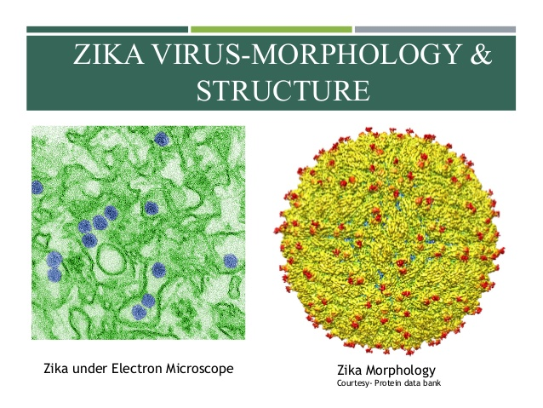
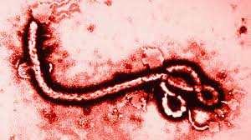
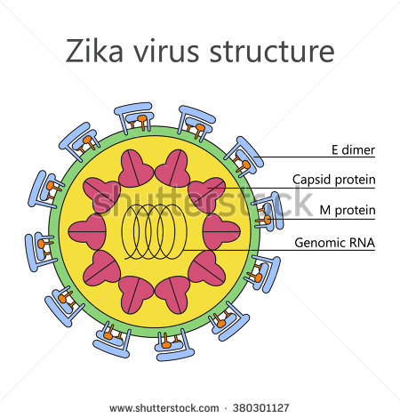
Notes:
Suurin osa kuvista kuvaa virukset pyöreinä palloin, josta esiin pilkottaa piikkejä. Mutta esim ebolavirus on pitkulainen rihmamainen filovirus. Virusten luokittelu perustuu usein sen rakenteeseen, pallomainen, rihmamainen, kulmikas. Myös perinnöllisen aineksen suhteen voidaan tehdä luokitteluja. Bakteereilla bakteriofagit, kasviella esim tupakan mosaiikkivirus,

Slide 6
Toiminta
Tarvitsevat isännän
Osa spesifejä lajin suhteen
Osa zoonooseja (eläimestä ihmiseen)
TBE-virus
Puumalavirus
Moni spesifi solutyypin suhteen
HIV → auttaja-T-solut
Polio → hermosolut
Notes:
Eivät ole eläviä solujen ulkopuolella, vaan lähinnä ajelehtivia geenipaketteja..
Zoonoosit: punkit levittävät puutiaisaivokuumetta, jonka aiheuttaa TBE-virus. Hyttysistä voi saada pogostantaudin. Myös pienjyrsijät toimivat virusvarastoina. Niistä virus tarttuu usein puutiaisiin ja sitten ihmiseen. TBE-virus kuuluu flaviviruksiin ja sillä on plusmerkkinen rna-genomi. Virus lisääntyy siis sytoplasmassa. Usein oireet lieviä, mutta noin 20-30% voi johtaa aivotulehdukseen, josta voi jaada pitkiä hermostollisia oireit. Olemassa myös ankarampi muoto, jota levittää ns. taiga-punkki Siperiasta. Sita tavattu mm. Pirkanmaalla. Myös Perämeren rannikolla Kemistä Närpiöön saakka.
Puumalavirusta levittävät jyrsijät, joka saa aikaan myyräkuumeen. Kuuluu hantavirusten sukuun (kun taas TBE-virus kuuluu arboviruksiin). Puumalaviruksella lipidivaipallinen virioni, jossa miinumerkkinen rna, joka jakautunut kolmeen erilliseen osaan. Perustvat virustehtaita Golginlaitteeseen seka solulimakalvoston yhteyteen. Kuroutuvat ulos Golginlaitteen tuottamien kuljetusrakkuloiden avulla. Ihminen saa viruksen aerosolina ilman kautta → munuaisten toiminta tilapäisesti heikkenee, mutta paranee itsestään.
HIV puolestaan kuuluu lentiviruksiin, jotka kuuluvat retoriviruksiin. Niillä on käänteiskopioojaentsyymi, joka muuttaa rna:n dna:ksi (päinvastoin mitä normaalisti transkriptiossa). Ihmisen HIV:llä reseptoriteräissä auttaja –T-soluissa j makrofageissa. Koska ne ovat keskeisiä immuunipuolustuksessa, aiheuttaa HIV siis usein immuunikadon, eli ihmisen puolustusjärjestelmä heikkenee solujen tuhoutuessa. Lipidivaippa ja solun kalvo fuusioituvat (usein alueilla, missä kolesterolia). Nukleokapsidi sisältää plusmerkkistä rna:ta ja vaikka se voisi periaattessa toimiasuoraan lähettinä proteiinisynteesissä, tuottaa käänteiskopioijaentsyymi rna:sta dna:ta ja muodostunut dna-kopio ohjautuu tumaan, ennen kuin tumakotelo hajoaa tuman jakautuessa. Yleensä näin ei ole, vaan dna kulkeutuu tumaan vasta tumakotelon hajotessa. Hiv on poikkeus ja dna kulkeutuu tumahuokoste kautta tumaan. Dna-kopio integroituu isäntäsolun genomiin. Viruksessa ns. integraasi-proteiini, joka yhdistää nämä kaksi. Näin viruksen perimä kopioituu kun solu jakautuu. Virus siis roikkuu kyydissä ja odottaa. Joskus aktivoituu nopeasti, joskus hitaasti. Viruksen rakentuvat solulimassa ja kuroutuvat ulos solusta eksosytoosin avulla.
Polio kuuluu Picornaviridae –heimoon ja tekemmin enterovirusten sukuun. Polio on ihmisen virus, sen vastaanottajamolek. Valtavasti ihmisen soluissa. Lisääntyy suokistossa, usein huomaamattomastiPienessä osassa tapuksia, virus lisääntyy kuitenkin musisa soluissa, kuten lihaksissa ja silloin voi esiintyä lieviä oireita, kuten kurkkukipua, kuumetta j päänsärkyä. Vain noin 1% saisatuneista virus vaikuttaa keskushermostoon ja aiheuttaa siellä tuhoa. Pahimmillaan tämä aiheuttaa halvaantumisen, hengityselinten halvaantumisen ja kuoleman. Suomessa noin 10 000 sairastui halvausoireisiin 1900 –luvulla. Ensimmäinen Jonas Salkin kehittelemä rokote sisälsi tapettua Poliovirusta → IPV-rokote tai Salk-rokote. 1954 laaja kokeilu ja 1955 lisenssi.Massiivinen rokotuskampanja käynnityi ja poliotapaukset alkoivat vähetä.Vieläkin maita jossa esiintyy, Afganistan, Pakistan ja Nigeria. Sitä voi silti olla myös meidän elinymp. Esim Tampereen jätevesistä löydettiin poliota. Polioviruksella vain kapsidi ja plusmerkkinen rna.

Slide 7
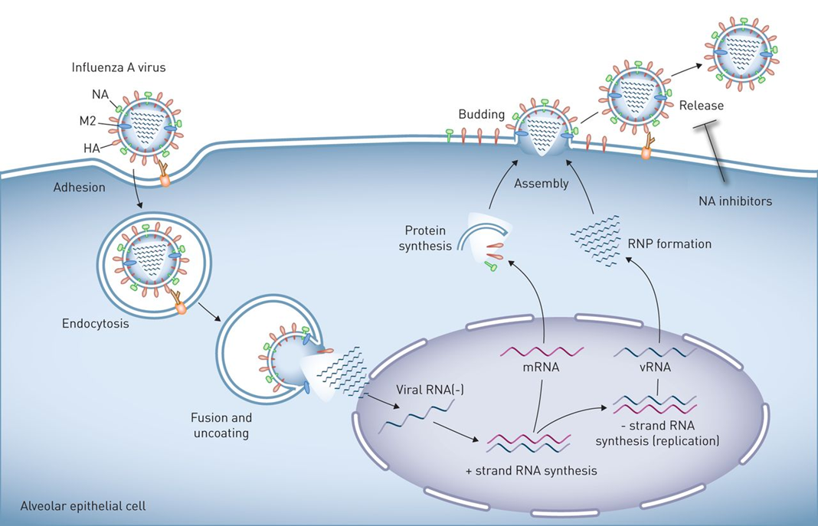
Lisääntyminen
Vaiheet:
Kiinnittyminen ja tunkeutuminen
Perintöaineksen vapautuminen
Uusien osien valmistus (tässä vaihtelua riippuen virustyypistä)
Osien kokoaminen
Uusien virusten vapautuminen
Notes:
Kasveilla soluseinä, joka ensin läpäistävä. Vahingoittuminen, hyönteiset (kirvat ja kempit). Solukalvo helmpoi läpäistä, mutta siihenkin tarvitaan kuljettajamolekyylit. Tapoja päästä solun siälle on useita, mutta kaikille yhteinen ensimmäinen etappi on kiinnittyminen solun pinnalle. Solun pinnalla on vastaanottaja eli reseptori. Proteiinimolekyyli, joka vastaanottaa soluun tulevia aineta. Viruksella oltava kiinittymistekijä, joka lipidivaipallisissa viruksissa vaipan proteiini ja kapsidillisissa viruksissa kapisdiproteiini. Resptorin ja kiinnittymistekijän sitoutuminen toisiinsa on valikoivaa. Kun oikea kohde löytyy pääsee virus endosytoosilla (solun kalvosta kuroutuvan kalvorakkulan sisällä) sisään soluun. Endosytoosi käytetty keino, mutta myös muita keinoja, kuten kalvofuusio (saippuakuplien yhtyminen). Faagit puolestaan toimittavat solun sisään ainoastaan geneettisen aineksen tietyn putken avulla. Joskus myös fagosytoosi. Solussa Viruksen kuori hajotetaan solun entsyymien avulla ja perintöaines vapautuu solulimaan. Osan viruksista nukeliinihappo siirtyy tumaan ja kiinittyy osaksi jotain kromosomia (dna-virukset), mutta osalla virus jää solulimaan ja alkaa siellä kopioitua ja tuottaa uusia virusten proteiineja. Osat kootaan uusiksi viruksisksi ja valmiit virukset poistuvat isäntäsolusta eksosytoosin avulla

Slide 8
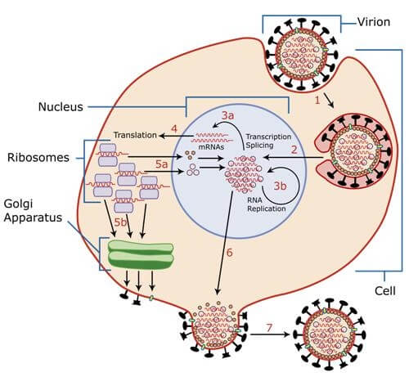
Dna -viruksen lisääntyminen
Virusperimä tumaan
Kiinnittyminen kormosomiin
Solu valmistaa virusten proteiineja proteiinisynteesissä
Notes:
Dna usein vakaampi kuin rna, koska rna vain yksijuosteinen. Rna huonompi vaihtoehto, koska soluissa ja solujen ulkopuolella paljon rna:ta hajottavia entsyymejä. Jos viruksen genomi sisältää paljon informaatiota, kannattaa se pakta dna –muotoon. Silti useimmat virukset rna-viruksia. Miksi? Ehkä virusten alkuperä on rna-maailmassa, rna-viruksia oli ennen dna-viruksia. Voi olla että genomin vakaus on haitallista virukselle. Nopeasti muuntautmaan kykenevä rna –genomi saattaa antaa virukselle kyvyn harhauttaa isäntäsolua ja sen puolustusmekanismeja?

Slide 9
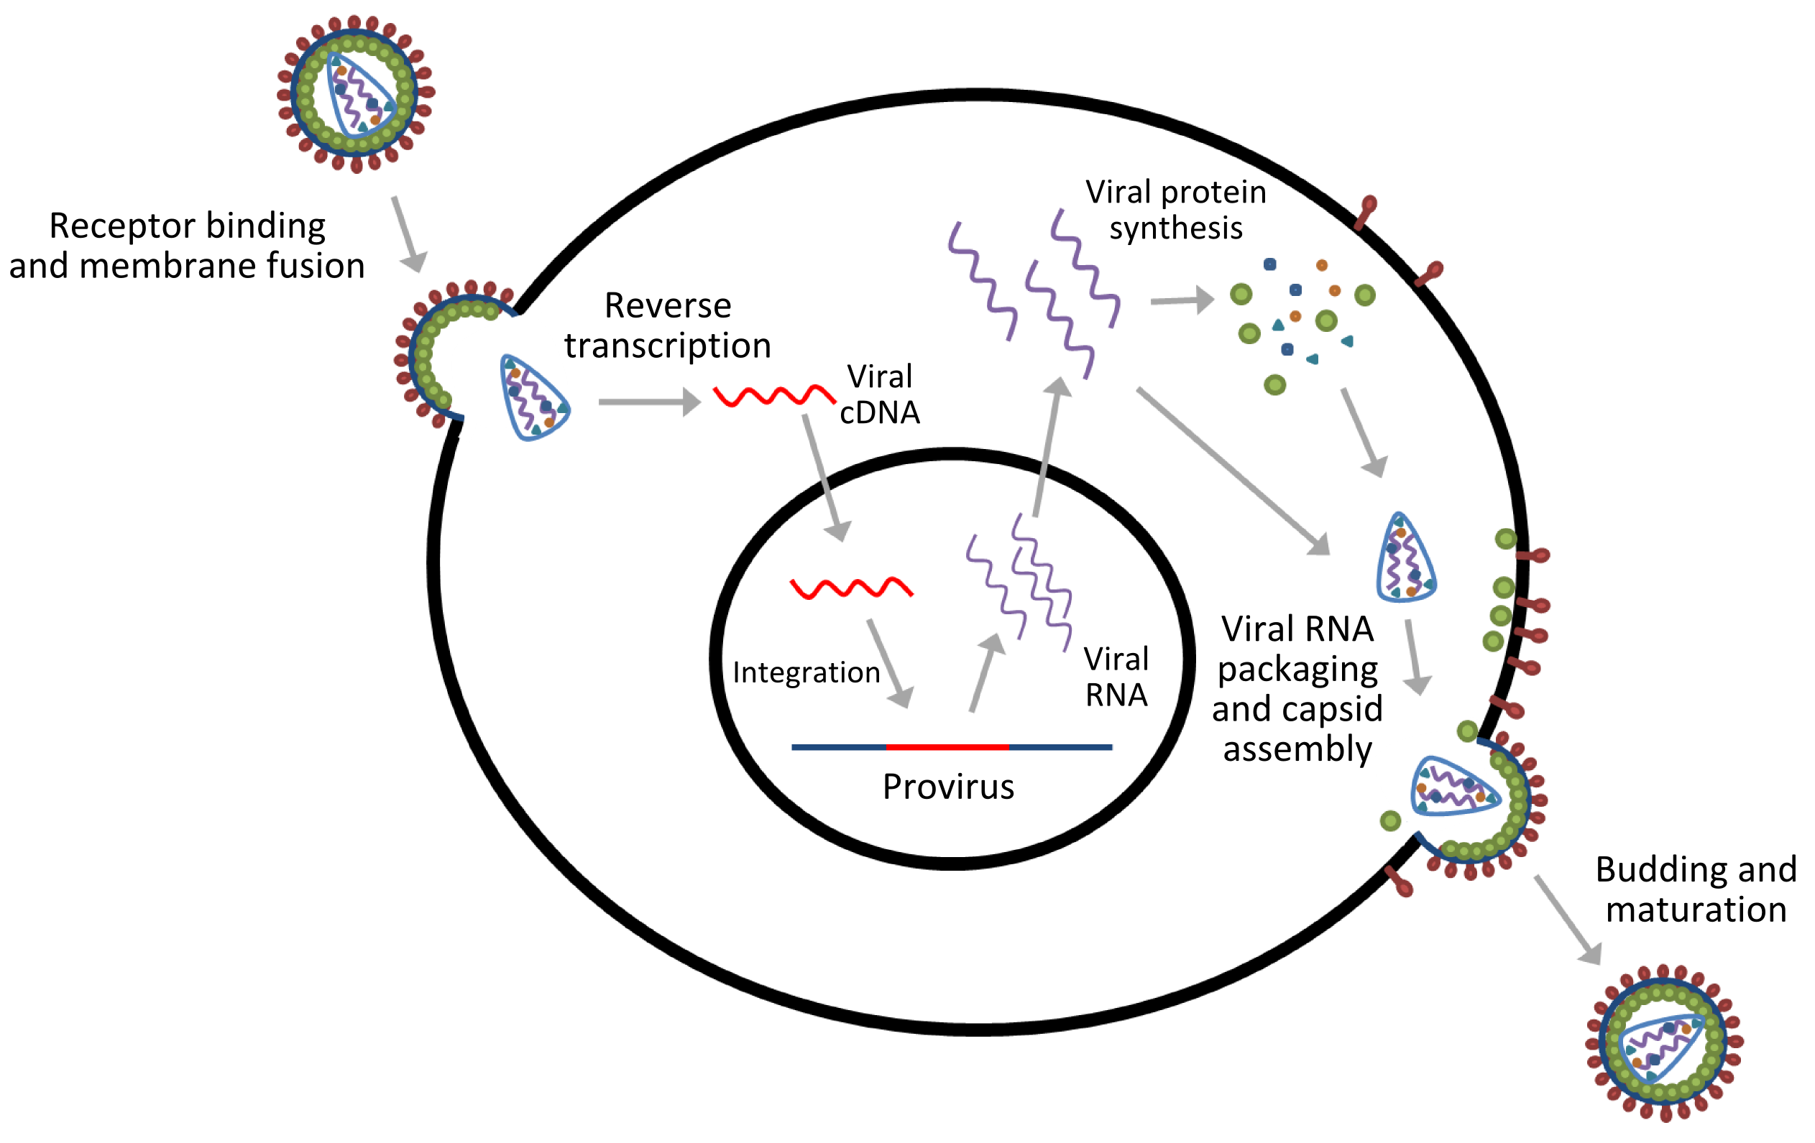
Retroviruksen lisääntyminen
Viruksen käänteiskopioijaentsyymi muuttaa viruksen rna:n kaksijuosteiseksi dna:ksi
Dna osaksi isäntäsolun dna:ta
Solu tuottaa virus-rna:ta
Osa viruksen rna:ta
Osa lähetti-rna:ta, josta viruksen proteiinit tuotetaan
Notes:
Erityistä on käänteiskopioijaentsyymi, jota yksijuosteiset retro-rnavirukset käyttävät.

Slide 10
Ryhmätyö (3-4 hlö ryhmät)
Tee annetusta viruksesta lyhyt esittely Pedanet-alustalle
Viruksen luokittelu
Rakenne
Genomin rakenne
Lisääntymistyyli
Leviämistapa
Merkitys ihmiselle
Notes:
Isorokko, HIV, Ebola, Espanjantauti, Sars, Zika, Tuhkarokko, Hepatiitti C, Polio, Noro, Rift-Valley virus

Slide 11
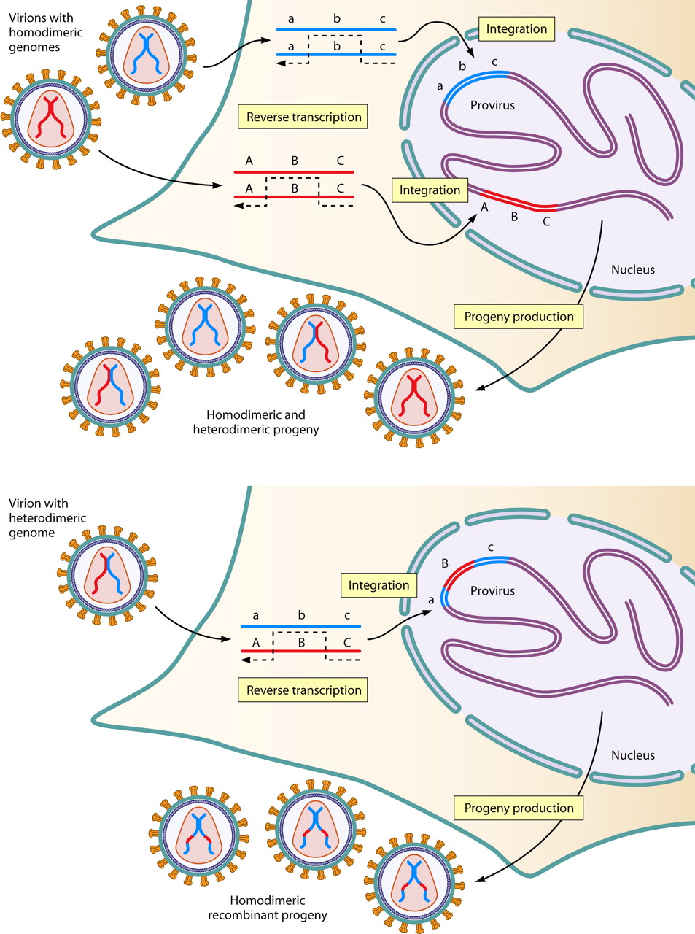
Perinnöllinen muuntelu voimakasta
Geenimutaatiot
Haploidi → kaikki mutaatiot ilmenevät
Immuunijärjestelmä ei tunnista
Rekombinaatio
Viruksen kokoamisvaiheessa
Pandemia

Slide 12
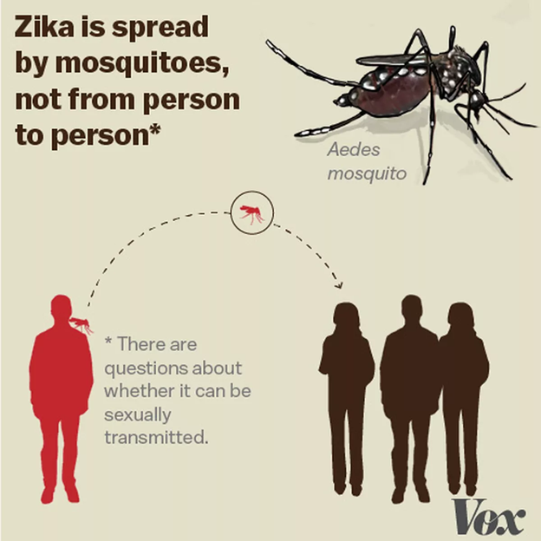
Leviäminen
Hyönteiset
Hengitysilma
Ruumiinnesteet
Eläinten purema
Ulosteet
Kosketus
Notes:
Eläimestä ihmiseen ilman kautta: Puumala –virus. Hyttyset tai punkit: denguevirus, TBE-virus, Zika-virus. Zika-virus epidemiä 2015 Brasiliassa. Ihminen ja apina isäntuínä. Oireet usein lieviä, kuumetta, särkyä, ihottumaa, nivelkipua…Poikkeuksellisen paljon vastasyntyneiden kehityshäiriöitä, kyseessä mikrokefalia, eli pienipäisyss, johon liittyy hermostollisia oireita ja henkisen kehityksen hidastumista.
Pisaratartuntana ihmisestä toiseen, Influenssa A ja B-virukset, tuhkarokkovirus ja vesirokkovirus. Ihon haavaumat_ Herpes simplex-virus, verensiirrot, suonensisäiset lääkkeet, tatuoinnit ja lävistykset: HIV, Hepatiitti C –virus, Ruuansulatuskanava: enterovirus, sukupuolielinten limakalvot ja eritteet: HIV, papillooma,

Slide 13
Merkitys ihmiselle
Lääketiede
Faagiterapia
Geeniterapia
Virukset syövän torjunnassa
Biotekniikka
virusvektorit
Notes:
Faagiterapia – käyteään viruksia bakteereja vastaan. Ihoinfektiot, leikkaushaavat, palovammat, suolistotulehdukset.
Geeniterrapia: lisätään soluihin ehjä geeni, vaihdetaan viallinen geeni tai vaikutetaan halutulla tavalla geenin luentaan eli aktiivisuuten (transkriptioon)l Virukset toimivat geenien kuljettajina. Ovat usein valikoivia! Viruksen genomiin ympätään haluttu geeni, jonka virus kuljettaa soluihin ja jota solu alkaa lukea omassa proteiinisynteesissään.
Rokotteiden kehittäminen muutamia syöpää aiheuttavia tauteja vastaan (jo olemassa, papilloomavirus ja B-hepatiitiivirusta vastaan). Kehitteillä myös HIV_iä vastaan (Kaposin sarkooma) ja Epstein Barrin virusta vastaan. Lisäksi osa viruksista infektoi luonnostaan syöpäsoluja, joten niitä voisi hyödyntää syöpioen torkunnassa. Myös virusvektoreita hyödynnetään, kuljettavat syöpäsoluihin aineita, jotka aiheuttavat solun tuhoutumisen. Vektoreina hyödynnetty mm. muokauttua herpes simplex –virusta ja adenoviruksia.

Slide 14
Tehtävät
1-4, 8 ja 10

